Slide 1
IL PROGRAMMA NAZIONALE INTEGRATO PER L’ENERGIA ED IL CLIMA QUALE STRUMENTO PROGRAMMATICO PER LA TRANSIZIONE ENERGETICA. PROCEDURE DI VIA ED AUTORIZZATIVE DEGLI IMPIANTI FER
L’AGRIVOLTAICO - LINEE GUIDA MINISTERIALI E STANDARD
25 novembre 2024
Ing. Simona Scalbi – Commissione Tecnica PNRR-PNIEC

Slide 2
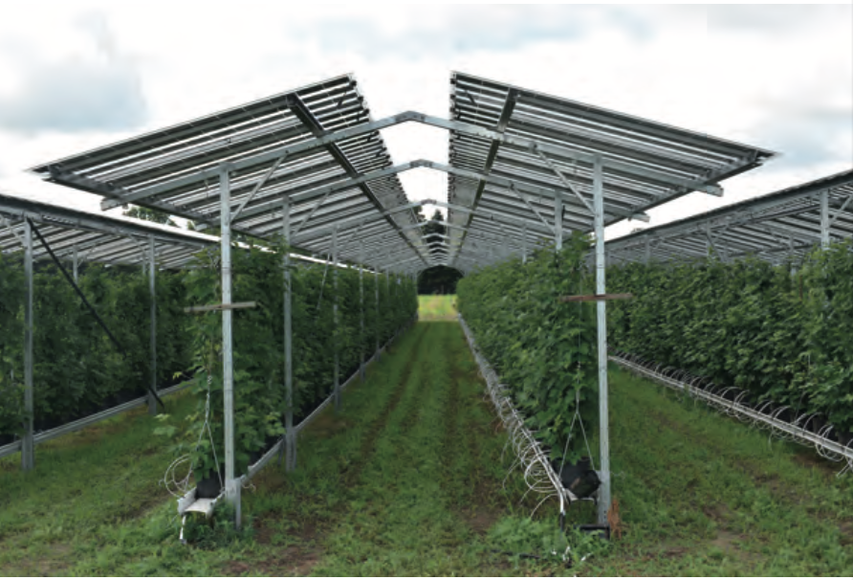
Agrivoltaico
La definizione di Agrivoltaico è richiamata nella comunicazione Strategia dell'UE per l'energia solare -COM(2022) 221 final del 18.5.2022. Riporta «l'uso agricolo dei terreni può essere combinato con la produzione di energia solare nel cosiddetto agrivoltaico (o agrifotovoltaico). Tra le due attività si
possono instaurare sinergie, in quanto gli impianti fotovoltaici possono contribuire a proteggere le colture e a stabilizzare la resa senza intaccare l'uso primario della superficie, che rimane agricolo»

Slide 3
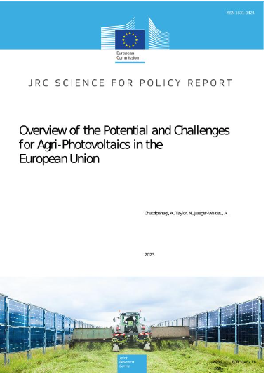
Agrivoltaico
Il JRC ha pubblicato «Overview of the potential and challenges for Agri-Photovoltaics in the European Union.» (2023).
Riporta le esperienze dei diversi paesi e considera due gruppi:
I paesi più attivi che hanno sviluppato atti legislativi e/o linee guida risultano Germania, Italia e Francia
Altri paesi che stanno sviluppando iniziative per facilitare e diffondere l’uso del sistema agrivoltaico: Spagna, Polonia
https://publications.jrc.ec.europa.eu/repository/handle/JRC132879

Slide 4
Standard nei paesi EU - Germania
In Germania sono state pubblicate delle specifiche tecniche the «DIN SPEC 91434:2021-05 Agri-photovoltaic systems - Requirements for primary agricultural use» predisposte dall’Istituto per la standardizzazione tedesco maggio 2021. (disponibili a pagamento in inglese e tedesco)
Definisce l’ agrivoltaico «come l’uso combinato sullo stesso territorio di agricoltura, come uso principale, e di produzione elettrica, come uso secondario.»
Uno dei requisiti più importanti è che la produzione combinata su terreni agricoli non deve ridurre la resa agricola di oltre un terzo della resa di riferimento (vale a dire quando non è presente alcun impianto fotovoltaico) prevedono due categorie:
altezza verticale superiore 2,1m con perdita di terreno agricolo minore del 10%
altezza verticale inferiore ai 2,1 m e perdita di terreno agricolo inferiore al 15%.

Slide 5
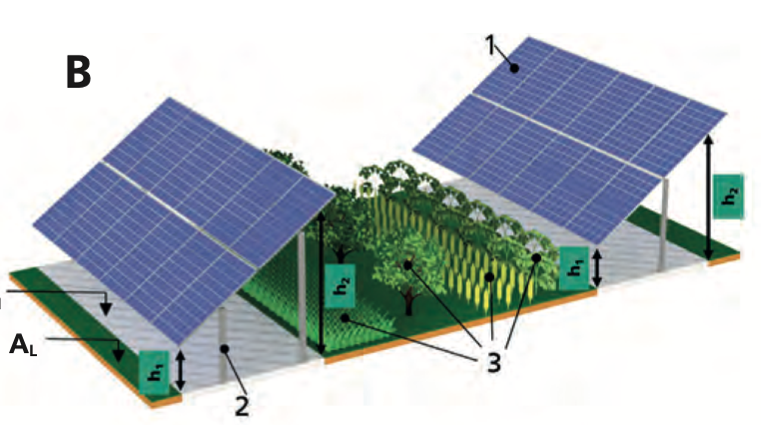
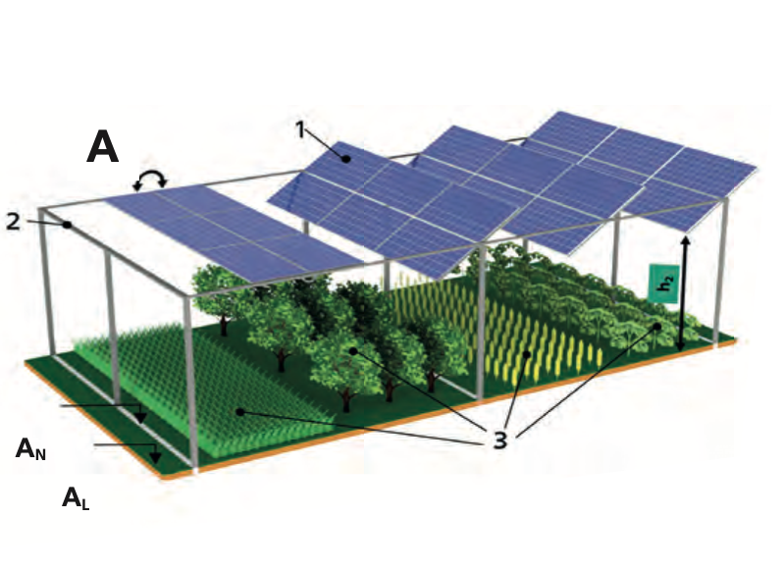
Standard nei paesi EU - Germania
A_{L}= Area coltivata
A_{N}= Area non coltivata
h₁= altezza sopra i 2,1m
h₂= altezza sotto i 2,1m
Impianto categoria 2
Impianto categoria 1

Slide 6
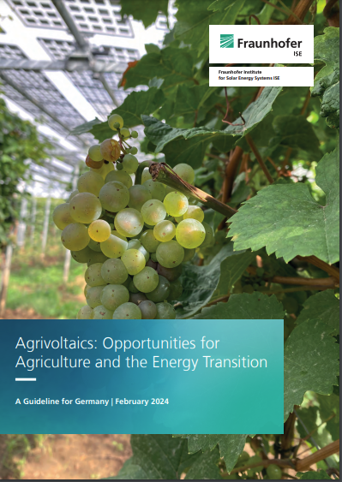
Standard nei paesi EU - Germania
The Fraunhofer Institute for Solar Energy ha pubblicato delle linee guida per gli Agro-PV.
Riportano indicazioni sulle tipologie agricole che si possono coltivare in associazione agli impianti FV.
Indentificano la convenienza economica dell’approccio combinato.
Riportano esempi di attività sperimentali, e innovazioni tecnologiche ( raccolta acque piovane, tipologia di pannelli, ecc.)
file:///Users/simona/Downloads/APV-Guideline.pdf

Slide 7
Standard nei paesi EU - Francia
L’agenzia per la transizione ecologica francese (ADEME) ha pubblicato delle linee guida sugli agrivoltaici «Caratterizzare progetti fotovoltaici su terreni agricoli e agrivoltaici» (gratuite in francese)
Indica che un sistema fotovoltaico può essere considerato agrivoltaico quando i moduli fotovoltaici sono posizionati sulla stessa area utilizzata a fini agricoli , senza indurre alcun degrado significativo della produzione agricola (sia qualitativamente che quantitativamente) o qualsiasi perdita di reddito agricolo.
https://librairie.ademe.fr/energies/4992-caracteriser-les-projets-photovoltaiques-sur-terrains-agricoles-et-l-agrivoltaisme.html
Notes:
Ademe guida (https://librairie.ademe.fr/energies-renouvelables-reseaux-et-stockage/4992-caracteriser-les-projets-photovoltaiques-sur-terrains-agricoles-et-l-agrivoltaisme.html)
Legge sulle rinnovabili https://www.legifrance.gouv.fr/jorf/id/JORFTEXT000047294244/

Slide 8
Standard nei paesi EU - Francia
Nelle linee giuda riporta tre criteri necessari per caratterizzare un impianto agrivoltaico:
Identificare/provare il contributo alla protezione agricola (es protezione delle colture, benessere degli animali, ..)
Incidenza della resa agricola cioè l’impianto deve aumentare, mantenere o ridurre in maniera ragionevole la resa agricola
Incidenza sui ricavi del proprietario dell'azienda agricola
Individua poi una serie di casi studio
Notes:
Ademe guida (https://librairie.ademe.fr/energies-renouvelables-reseaux-et-stockage/4992-caracteriser-les-projets-photovoltaiques-sur-terrains-agricoles-et-l-agrivoltaisme.html)
Legge sulle rinnovabili https://www.legifrance.gouv.fr/jorf/id/JORFTEXT000047294244/

Slide 9
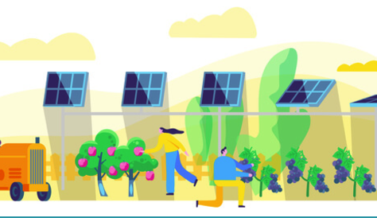
Standard nei paesi EU – Francia
L’associazione per la normalizzazione in Francia (AFNOR) ha definito una etichetta che certifichi gli impatti positivi dei progetti agricoltrici. Prevede uno schema e dura 5 anni
Inoltre gli agrivoltaici sono stati inseriti nella legge Francese sulle energie rinnovabili, dove viene data la definizione di impianto agrivoltaico
«Un impianto agrivoltaico è un impianto di produzione di energia elettrica che sfrutta l'energia solare e i cui moduli sono ubicati su un appezzamento agricolo dove contribuiscono in modo sostenibile all'installazione, al mantenimento o allo sviluppo della produzione agricola.»
Notes:
Ademe guida (https://librairie.ademe.fr/energies-renouvelables-reseaux-et-stockage/4992-caracteriser-les-projets-photovoltaiques-sur-terrains-agricoles-et-l-agrivoltaisme.html)
Legge sulle rinnovabili https://www.legifrance.gouv.fr/jorf/id/JORFTEXT000047294244/

Slide 10
Standard nei paesi EU – Spagna
Spagna
L'agenzia energetica spagnola (IDAE) sta sviluppando definizioni per il concetto di agrivoltaico e definendo categorie per gli impianti per predisporre futuri meccanismi di facilitazione per lo sviluppo di Agro-FV (es. un processo di autorizzazione accelerato e una definizione della quota di connessione alla rete dedicata ad Agri-PV)
Nel 2024 il Dipartimento per l'azione per il clima, l'alimentazione e l'agenda rurale (DACC) della regione autonoma della Catalogna in Spagna ha pubblicato nuove linee guida per l'implementazione di impianti agrivoltaici. Questa è la prima definizione ufficiale di agrivoltaico in Spagna, ma non c'è ancora un consenso nazionale per definirla. Le linee guida proibiscono installazioni che degradano il suolo agricolo, fatta eccezione per le stazioni di trasformazione. Limitano l’uso di superfici agricole per l’istallazione di moduli fotovoltaici al suolo 15% o al 20% dell'area totale del progetto, a seconda dell'altezza del pannello.
Notes:
Ademe guida (https://librairie.ademe.fr/energies-renouvelables-reseaux-et-stockage/4992-caracteriser-les-projets-photovoltaiques-sur-terrains-agricoles-et-l-agrivoltaisme.html)
Legge sulle rinnovabili https://www.legifrance.gouv.fr/jorf/id/JORFTEXT000047294244/

Slide 11
Standard altri paesi
Polonia
L'Associazione polacca del fotovoltaico Polacca mira a trattare l'Agri-PV come un'infrastruttura correlata alla produzione agricola. Sta lavorando alla stesura un rapporto per gli enti della pubblica amministrazione, i membri del parlamento e i senatori con l'obiettivo di introdurre il concetto di Agri-PV, spiegandone i vantaggi, presentando le migliori pratiche e proponendo soluzioni normative al fine di promuovere l'Agri-PV nel paese.
Giappone
Rilascia nel 2021 le nuove linee guida per gli impianti fotovoltaici pubblicate dalla New Energy and Industrial Technology Development Organisation (NEDO)
Notes:
Ademe guida (https://librairie.ademe.fr/energies-renouvelables-reseaux-et-stockage/4992-caracteriser-les-projets-photovoltaiques-sur-terrains-agricoles-et-l-agrivoltaisme.html)
Legge sulle rinnovabili https://www.legifrance.gouv.fr/jorf/id/JORFTEXT000047294244/

Slide 12
Italia legislazione
13 febbraio 2024– È stato pubblicato, sul sito del Ministero dell’Ambiente e della Sicurezza Energetica, il decreto che promuove la realizzazione di sistemi agrivoltaici innovativi di natura sperimentale. UDCM 436 del 22-12-2023/ Mase 1600 del 4/01/2024.
Obiettivo del provvedimento, è la realizzazione di almeno 1,04 gigawatt di nuovi impianti, nei quali possano coesistere la produzione di energia pulita con l’attività agricola. Prevede l’erogazione di un contributo a fondo perduto, finanziato dal PNRR, nella misura massima del 40% dei costi ammissibili, abbinato a una tariffa incentivante a valere sulla quota di energia elettrica netta immessa in rete.
Sono state pubblicate le regole operative per accedere agli incentivi sul sito del GSE (https://www.gse.it/documenti_site/Documenti%20GSE/Servizi%20per%20te/Attuazione%20misure%20PNRR/Sviluppo%20agrivoltaico/Regole%20e%20procedure/Regole%20Operative%20DM%20Agrivoltaico.pdf)
Notes:
Ademe guida (https://librairie.ademe.fr/energies-renouvelables-reseaux-et-stockage/4992-caracteriser-les-projets-photovoltaiques-sur-terrains-agricoles-et-l-agrivoltaisme.html)
Legge sulle rinnovabili https://www.legifrance.gouv.fr/jorf/id/JORFTEXT000047294244/

Slide 13
Italia Linee guida e standard tecnici
LINEE GUIDA MiTE sono sintetiche e molto schematiche indicanào in maniera chiara come calcolare i vari elementi che ti permettono di caratterizzare gli impianti fotovoltaici
Obbiettivo chiarire quali sono le caratteristiche minime e i requisiti che un impianto fotovoltaico dovrebbe possedere per essere definito agrivoltaico, sia per ciò che riguarda gli impianti più avanzati, che possono accedere agli incentivi PNRR, sia per ciò che concerne le altre tipologie di impianti agrivoltaici
UNI/PdR 148:2023 specificano e definiscono in maniera più caratteristica alcuni aspetti, presentano una serie di esempi e un appendici di approfondimenti
Obbiettivo fornire requisiti relativi ai sistemi agrivoltaici – definire i requisiti di base per la redazione e presentazione di progetti inerenti impianti agrivoltaici e analisi multicriteria per la valutazione dei suddetti progetti.
Notes:
Nella fase di progettazione dell’impianto agrivoltaico, si deve tenere conto dell’altezza libera da terra in modo che i lavoratori o le macchine agricole possano lavorare senza pericolo e garantire che le macchine agricole possano circolare al di sotto dei moduli fotovoltaici.

Slide 14
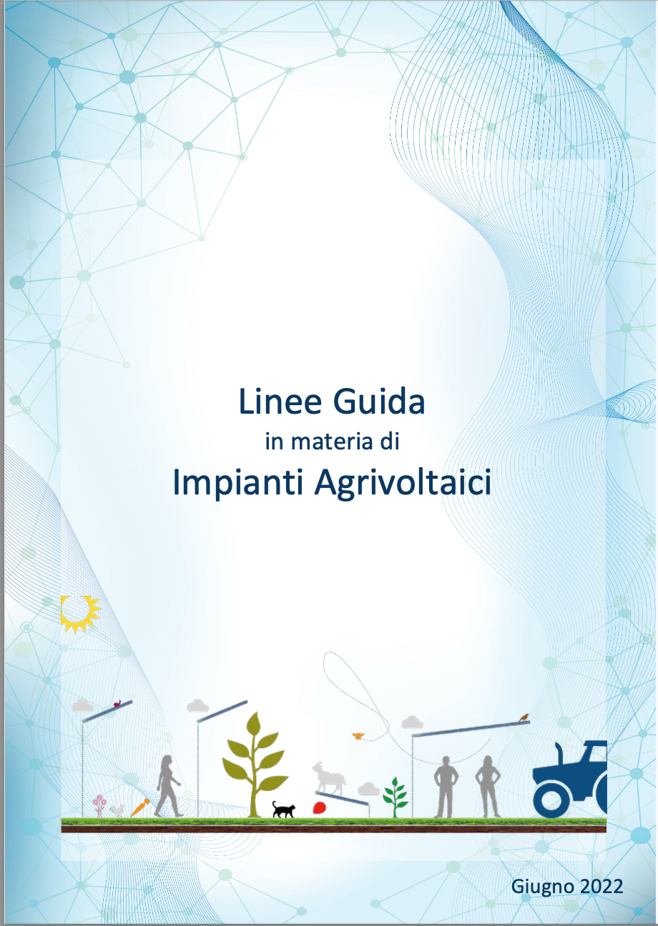
Italia Line guida
Nel Giugno 2022, il Ministero dell’Ambiente ha pubblicato le Linee Guida in materia di Impianti Agrivoltaici. Svilluppato in collaborazione con CREA - Consiglio per la ricerca in agricoltura e l'analisi dell'economia agraria; GSE - Gestore dei servizi energetici S.p.A.; ENEA - Agenzia nazionale per le nuove tecnologie, l'energia e lo sviluppo economico sostenibile; RSE - Ricerca sul sistema energetico S.p.A.
Fa una discrimina tra impianto agrivoltaico e impianto agrivoltaico avanzato che deve sviluppare soluzioni innovative e sistemi di monitoraggio
https://www.mase.gov.it/sites/default/files/archivio/allegati/PNRR/linee_guida_impianti_agrivoltaici.pdf
Notes:
Ademe guida (https://librairie.ademe.fr/energies-renouvelables-reseaux-et-stockage/4992-caracteriser-les-projets-photovoltaiques-sur-terrains-agricoles-et-l-agrivoltaisme.html)
Legge sulle rinnovabili https://www.legifrance.gouv.fr/jorf/id/JORFTEXT000047294244/

Slide 15
Italia Line guida
Identifica 5 requisiti:
REQUISITO A: Il sistema è progettato e realizzato in modo da adottare una configurazione spaziale ed opportune scelte tecnologiche, tali da consentire l’integrazione fra attività agricola e produzione elettrica e valorizzare il potenziale produttivo di entrambi i sottosistemi;
REQUISITO B: Il sistema agrivoltaico è esercito, nel corso della vita tecnica, in maniera da garantire la produzione sinergica di energia elettrica e prodotti agricoli e non compromettere la continuità dell’attività agricola e pastorale;
REQUISITO C: L’impianto agrivoltaico adotta soluzioni integrate innovative con moduli elevati da terra, volte a ottimizzare le prestazioni del sistema agrivoltaico sia in termini energetici che agricoli;
REQUISITO D: Il sistema agrivoltaico è dotato di un sistema di monitoraggio che consenta di verificare l’impatto sulle colture, il risparmio idrico, la produttività agricola per le diverse tipologie di colture e la continuità delle attività delle aziende agricole interessate;
REQUISITO E: Il sistema agrivoltaico è dotato di un sistema di monitoraggio che, oltre a rispettare il requisito D, consenta di verificare il recupero della fertilità del suolo, il microclima, la resilienza ai cambiamenti climatici.
Notes:
Ademe guida (https://librairie.ademe.fr/energies-renouvelables-reseaux-et-stockage/4992-caracteriser-les-projets-photovoltaiques-sur-terrains-agricoles-et-l-agrivoltaisme.html)
Legge sulle rinnovabili https://www.legifrance.gouv.fr/jorf/id/JORFTEXT000047294244/

Slide 16
Italia Line guida - REQUISITO A
Il Requisito A è verificato quando sono verificati i requisiti A1 e A2
A.1) Superficie minima coltivata: è prevista una superfice minima dedicata alla coltivazione;
𝑆_{𝑎𝑔𝑟𝑖𝑐𝑜𝑙𝑎} ≥ 0,7 ∙ 𝑆_{𝑡𝑜𝑡}
A.2) LAOR massimo: è previsto un rapporto massimo fra la superficie dei moduli e quella agricola;
𝑆_{moduli} /𝑆_{𝑡𝑜𝑡} < 0,4
Notes:
Ademe guida (https://librairie.ademe.fr/energies-renouvelables-reseaux-et-stockage/4992-caracteriser-les-projets-photovoltaiques-sur-terrains-agricoles-et-l-agrivoltaisme.html)
Legge sulle rinnovabili https://www.legifrance.gouv.fr/jorf/id/JORFTEXT000047294244/

Slide 17
Italia Line guida - REQUISITO B
Il Requisito B è verificato quando sono verificati i requisiti B1 e B2:
B.1) la continuità dell’attività agricola e pastorale sul terreno oggetto dell’intervento. Tale aspetto può essere valutato tramite:
L’esistenza e la resa della coltivazione cioè il valore della produzione agricola prevista sull’area destinata al futuro sistema agrivoltaico confrontandolo con il valore medio della produzione agricola attuale
Il mantenimento dell’indirizzo produttivo ove sia già presente una coltivazione a livello aziendale, andrebbe rispettato il mantenimento dell’indirizzo produttivo o, eventualmente, il passaggio ad un nuovo indirizzo produttivo di valore economico più elevato. Fermo restando, in ogni caso, il mantenimento di produzioni DOP o IGP
B.2) la producibilità elettrica dell’impianto agrivoltaico, rispetto ad un impianto standard e il mantenimento in efficienza della stessa.
la produzione elettrica specifica di un impianto agrivoltaico (FV_{agri} in GWh/ha/anno) correttamente progettato, paragonata alla producibilità elettrica specifica di riferimento di un impianto fotovoltaico standard (FV_{standard} in GWh/ha/anno), non dovrebbe essere inferiore al 60 % di quest’ultima:
𝐹𝑉_{𝑎𝑔𝑟𝑖} ≥ 0,6 ∙ 𝐹𝑉_{𝑠𝑡𝑎𝑛𝑑𝑎𝑟d}
Notes:
Ademe guida (https://librairie.ademe.fr/energies-renouvelables-reseaux-et-stockage/4992-caracteriser-les-projets-photovoltaiques-sur-terrains-agricoles-et-l-agrivoltaisme.html)
Legge sulle rinnovabili https://www.legifrance.gouv.fr/jorf/id/JORFTEXT000047294244/

Slide 18
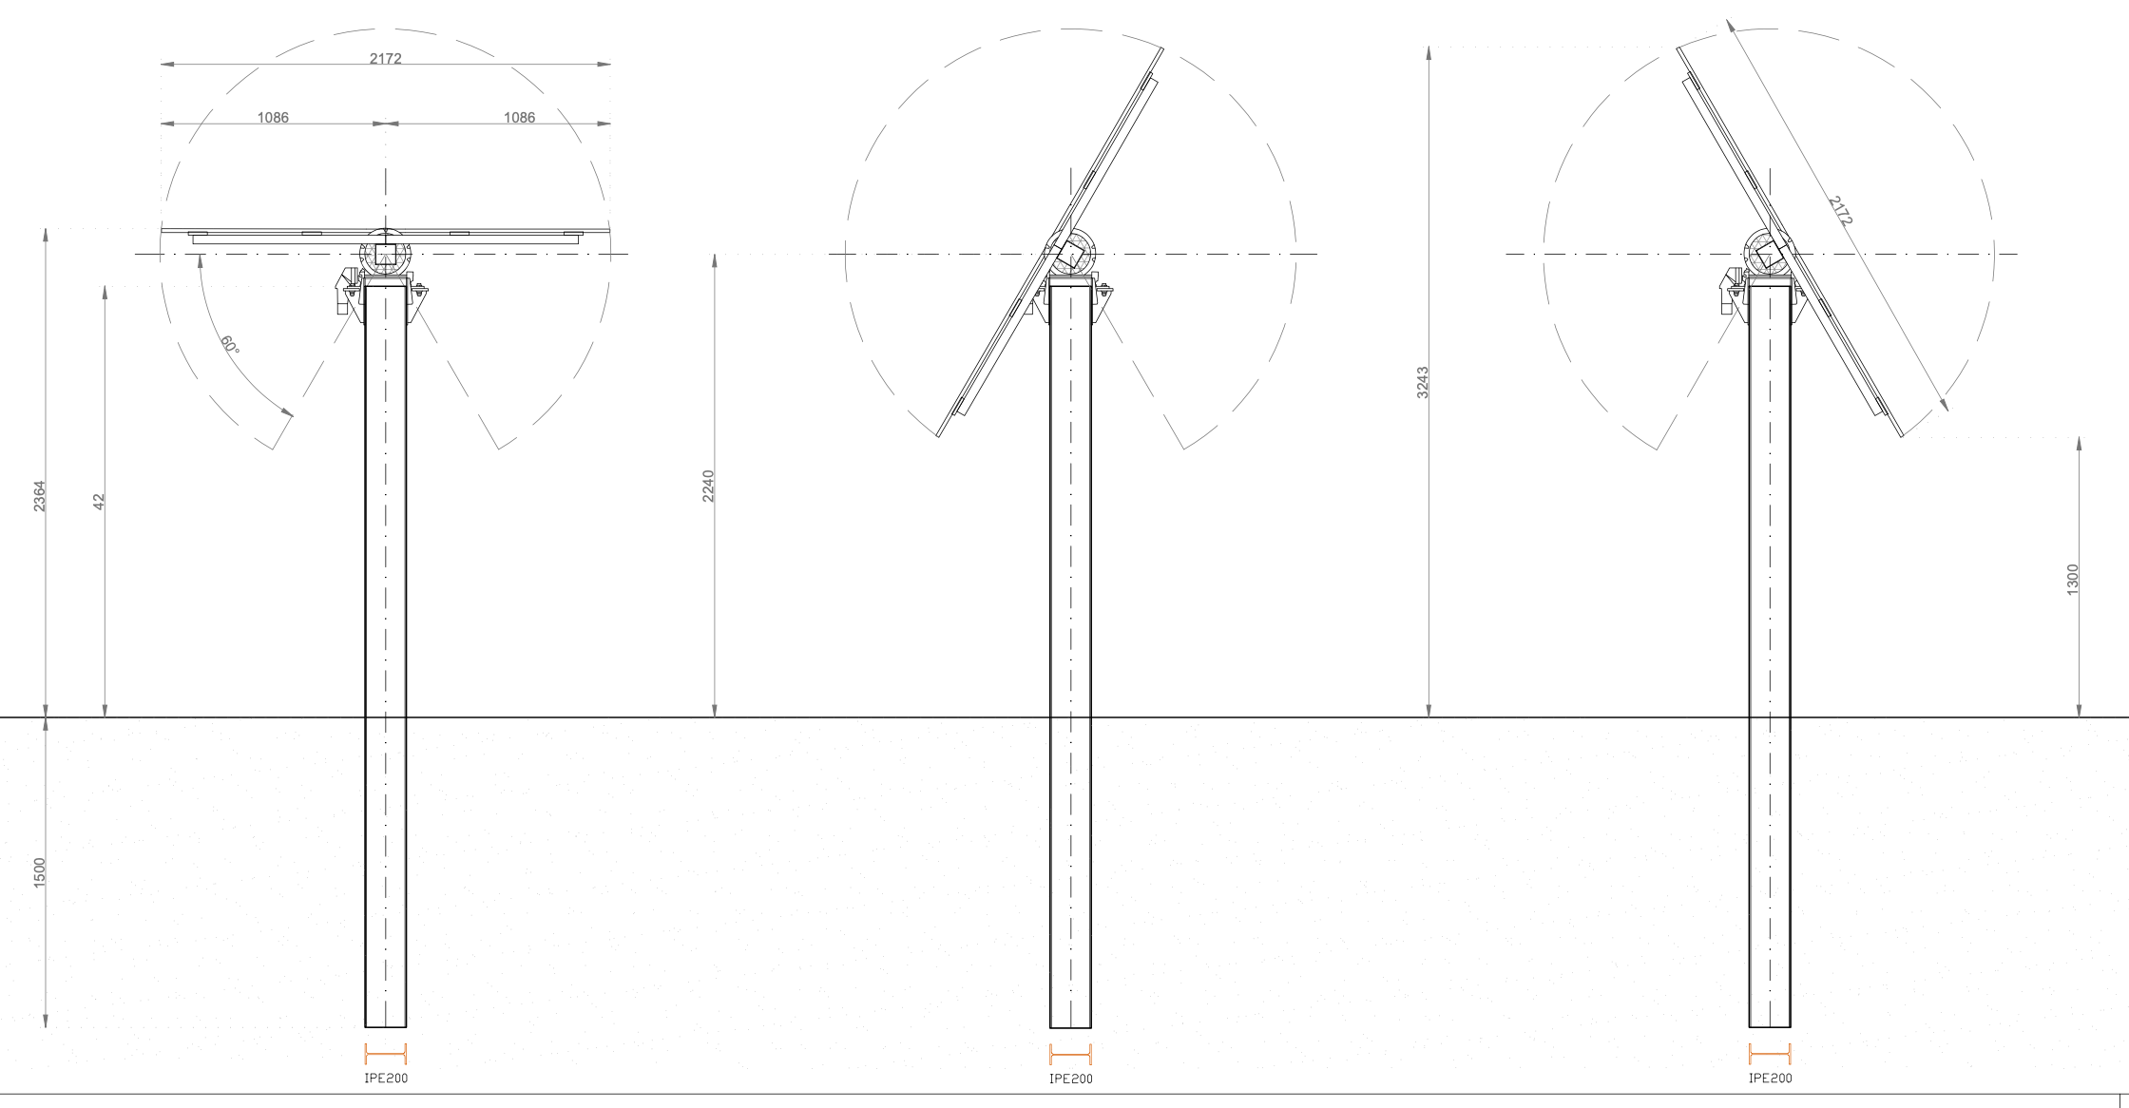
Italia Line guida - REQUISITO C
REQUISITO C: l’impianto agrivoltaico adotta soluzioni integrate innovative con moduli elevati da terra. Identifica 3 tipi di impianto
Tipo 1: l’altezza minima dei moduli è studiata in modo da consentire la continuità delle attività agricole (o zootecniche) anche sotto ai moduli fotovoltaici.
1,3 m nel caso di attività zootecnica;
2,1 metri nel caso di attività colturale.
Notes:
Ademe guida (https://librairie.ademe.fr/energies-renouvelables-reseaux-et-stockage/4992-caracteriser-les-projets-photovoltaiques-sur-terrains-agricoles-et-l-agrivoltaisme.html)
Legge sulle rinnovabili https://www.legifrance.gouv.fr/jorf/id/JORFTEXT000047294244/

Slide 19
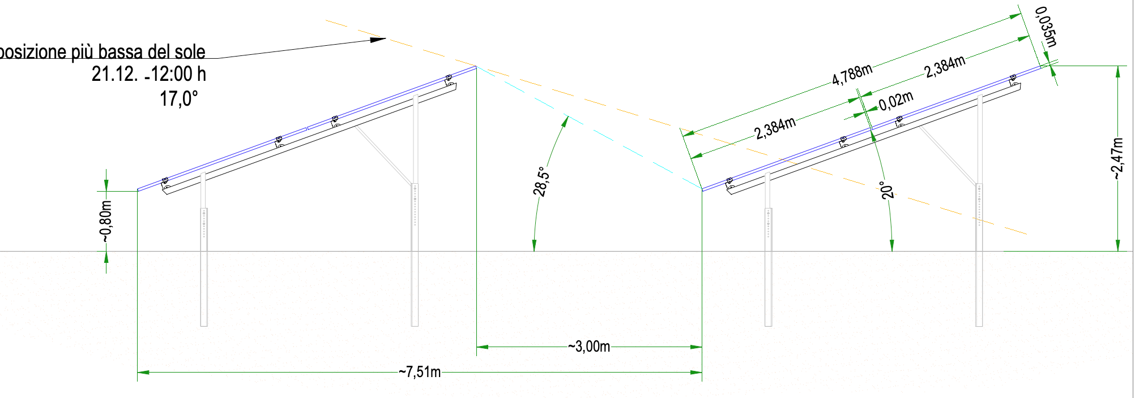
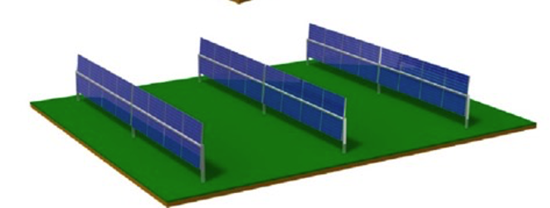
Italia Line guida - REQUISITO C
REQUISITO C: l’impianto agrivoltaico adotta soluzioni integrate innovative con moduli elevati da terra. Identifica 3 tipi di impianto
Tipo 2: l’altezza dei moduli da terra non è progettata in modo da consentire lo svolgimento delle attività agricole al di sotto dei moduli fotovoltaici.
Tipo 3: i moduli fotovoltaici sono disposti in posizione verticale
Tipo 1 e Tipo 3 sono considerati agrivoltaici avanzati
Notes:
Ademe guida (https://librairie.ademe.fr/energies-renouvelables-reseaux-et-stockage/4992-caracteriser-les-projets-photovoltaiques-sur-terrains-agricoles-et-l-agrivoltaisme.html)
Legge sulle rinnovabili https://www.legifrance.gouv.fr/jorf/id/JORFTEXT000047294244/

Slide 20
Italia Line guida - REQUISITO E
Sistemi di monitoraggio
D.1) del risparmio idrico; vanno considerati sistemi di recupero delle acque piovane, impianti di irrigazione efficienti
La misura del fabbisogno irriguo per l’attività agricola può essere soddisfatto attraverso:
- auto-approvvigionamento: l’utilizzo di acqua può essere misurato dai volumi di acqua dei serbatoi/autobotti o punti di prelievo da corsi di acqua o bacini idrici, o tramite la conoscenza della portata concessa (l/s) presente sull’atto della concessione a derivare unitamente al tempo di funzionamento della pompa;
- servizio di irrigazione: l’utilizzo di acqua può essere misurato attraverso contatori/misuratori fiscali di portata in ingresso all’impianto dell’azienda agricola
- misto: il cui consumo di acqua può essere misurato attraverso la disposizione di entrambi i sistemi di misurazione suddetti
D.2) della continuità dell’attività agricola, ovvero: l’impatto sulle colture, la produttività agricola per le diverse tipologie di colture o allevamenti e la continuità delle attività delle aziende agricole interessate. Potranno essere allegati i piani annuali di coltivazione, recanti indicazioni in merito alle specie annualmente coltivate, alla superficie effettivamente destinata alle coltivazioni, alle condizioni di crescita delle piante,
Notes:
Ademe guida (https://librairie.ademe.fr/energies-renouvelables-reseaux-et-stockage/4992-caracteriser-les-projets-photovoltaiques-sur-terrains-agricoles-et-l-agrivoltaisme.html)
Legge sulle rinnovabili https://www.legifrance.gouv.fr/jorf/id/JORFTEXT000047294244/

Slide 21
Italia Line guida - REQUISITO E
Sistemi di monitoraggio
E.1) il recupero della fertilità del suolo;
E.2) il microclima;
E.3) la resilienza ai cambiamenti climatici.
In fase di progettazione: il progettista dovrebbe produrre una relazione recante l’analisi dei rischi climatici fisici in funzione del luogo di ubicazione, individuando le eventuali soluzioni di adattamento;
In fase di monitoraggio: il soggetto erogatore degli eventuali incentivi verificherà l’attuazione delle soluzioni di adattamento climatico eventualmente individuate nella relazione di cui al punto precedente (ad esempio tramite la richiesta di documentazione, anche fotografica, della fase di cantiere e del manufatto finale).
Notes:
Ademe guida (https://librairie.ademe.fr/energies-renouvelables-reseaux-et-stockage/4992-caracteriser-les-projets-photovoltaiques-sur-terrains-agricoles-et-l-agrivoltaisme.html)
Legge sulle rinnovabili https://www.legifrance.gouv.fr/jorf/id/JORFTEXT000047294244/

Slide 22
Italia – UNI 148:2023
Sono state definite le norme tecniche che coprono i seguenti argomenti:
- classificazione dei sistemi agrivoltaici;
- requisiti dei sistemi agrivoltaici;
- best practice di sistemi agrivoltaici.
L’obiettivo è assicurare che i sistemi agrivoltaici rispettino il principio di integrazione reciproca tra agricoltura e tecnologia fotovoltaica.
La prassi di riferimento è completata da:
- Appendice A - Riferimenti legislativi e normativi per i requisiti di sicurezza di impianti agrivoltaici.
- Appendice B – Approfondimento su criteri di resa e fertilità del suolo.
- Appendice C – Approfondimento sull’integrazione dei sistemi agrivoltaici con il paesaggio.
- Appendice D – Ricadute sul territorio e sulla comunità.

Slide 23
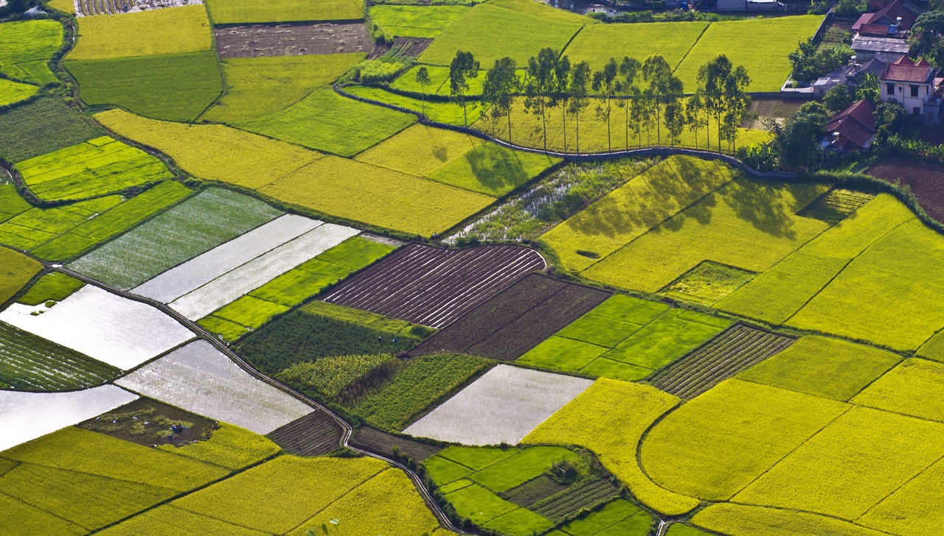
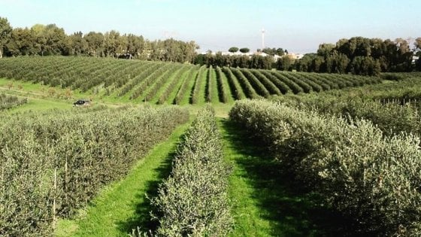
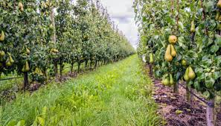
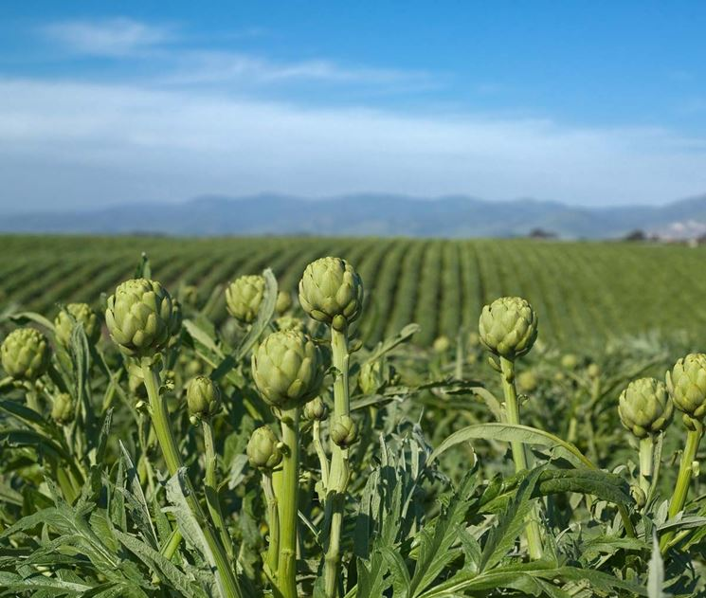
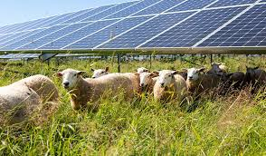
UNI 148:2023- classificazioni delle attività agricole
Classificazione attività agricole: secondo il codice Ateco di origine vegetale e animale incluse nella sezione A distinguendo tra
Colture non permanenti
Colture permanenti
ortaggi
Ulivi
frutteti
risaie
Allevamenti

Slide 24
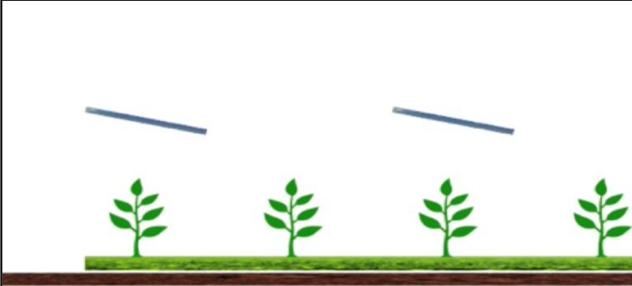
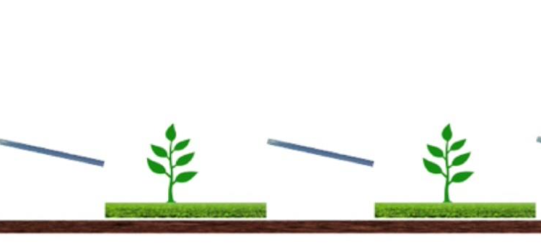
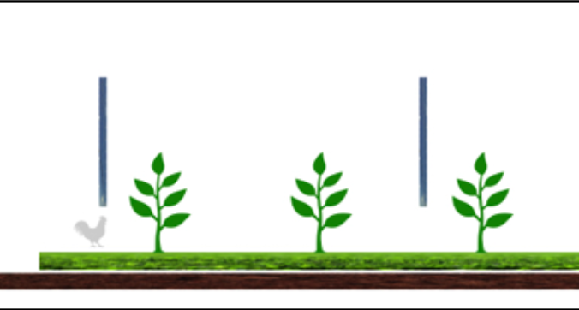
UNI 148:2023- classificazioni impianti Agrivoltaici
impianti di TIPO 1: impianti agrivoltaici elevati (fissi, ad inseguimento monoassiale, ad inseguimento biassiale);
impianti di TIPO 2: impianti agrivoltaici interfilari (fissi, ad inseguimento monoassiale, ad inseguimento biassiale);
Impianti di TIPO 3: impianti agrivoltaici verticali.

Slide 25
UNI 148:2023- classificazioni impianti Agrivoltaici
Definisce delle sottocategorie in funzione dell’attività agricola sul sito di riferimento:
Sottocategoria A : colture permanenti (frutteti,vigneti, ecc);
Sottocategoria B : colture annualie pluriennali (cerealicole, orticole, foraggere, prato);
Sottocategoria C: zootecnia (pascolo di bovini, ovini, avicoli)

Slide 26
UNI 148:2023- classificazioni impianti Agrivoltaici
Specifica cosa intende per altezza minima
Per gli impianti fissi l’altezza libera da terra è l’altezza misurata da terra fino al bordo inferiore del modulo fotovoltaico
Per le strutture ad inseguimento, l’altezza è misurata con i moduli collocati alla massima inclinazione tecnicamente raggiungibile.
Definisce impianto agrivoltaico elevato, l’altezza libera da terra viene stabilita in fase di progettazione in funzione dell’attività agricola svolta e in ogni caso dovrà essere maggiore dei seguenti valori
- per le sottocategorie A e B: 2.1 m
- per la sottocategoria C: 1.3 m
l’altezza libera da terra deve essere commisurata alla coltura o tipologia di allevamento esistente sul terreno.
Notes:
Nella fase di progettazione dell’impianto agrivoltaico, si deve tenere conto dell’altezza libera da terra in modo che i lavoratori o le macchine agricole possano lavorare senza pericolo e garantire che le macchine agricole possano circolare al di sotto dei moduli fotovoltaici.

Slide 27
UNI 148:2023- caratteristiche tecniche
Individua le caratteristiche tecniche:
TECNOLOGIA DELLE CELLE, : fa alcuni esempi delle tipologie possibile indicando l’efficienza
TIPOLOGIA DEI MODULI: opachi, semitrasparenti, translucidi e bifacciali.
SISTEMI DI FISSAGGIO tracker fissi e tracker ad inseguimento
Individua le caratteristiche di integrazione fotovoltaici e agricoltura:
DISPONIBILITÀ DI IRRAGGIAMENTO
TIPOLOGIA E MATERIALI DELLE STRUTTURE E DELLE FONDAZIONI
CONSIDERAZIONI SULLE ATTIVITÀ DI INSTALLAZIONE E MANUTENZIONE
FERTILITA’ DEL SUOLO
Notes:
Nella fase di progettazione dell’impianto agrivoltaico, si deve tenere conto dell’altezza libera da terra in modo che i lavoratori o le macchine agricole possano lavorare senza pericolo e garantire che le macchine agricole possano circolare al di sotto dei moduli fotovoltaici.

Slide 28
UNI 148:2023- caratteristiche tecniche
REQUISITI TECNICI DEI SISTEMI AGRIVOLTAICI, riprendono i criteri delle linee guida del MiTE (2022) dando maggiori chiarimenti. Riportiamo alcuni esempi:
superficie complessiva dei moduli fotovoltaici (S_{pv}) bisogna considerare la somma delle superfici individuate dal profilo esterno di massimo ingombro di tutti i moduli fotovoltaici costituenti l’impianto, come dedotte dalla scheda tecnica del modulo utilizzato.
Resa agricola (R_{a}) mette in relazione la quantità di prodotto agricolo con la superficie agricola coltivata. La resa agricola in un sistema agrivoltaico (R_{a,APV}) è espressa in (t ha-1) ed è data dal rapporto fra la produzione agricola in agrivoltaico (P_{APV, t}) e la superficie totale del sistema agrivoltaico (ha).
R_{a,APV}= P_{APV}/S_{tot}
Notes:
Nella fase di progettazione dell’impianto agrivoltaico, si deve tenere conto dell’altezza libera da terra in modo che i lavoratori o le macchine agricole possano lavorare senza pericolo e garantire che le macchine agricole possano circolare al di sotto dei moduli fotovoltaici.

Slide 29
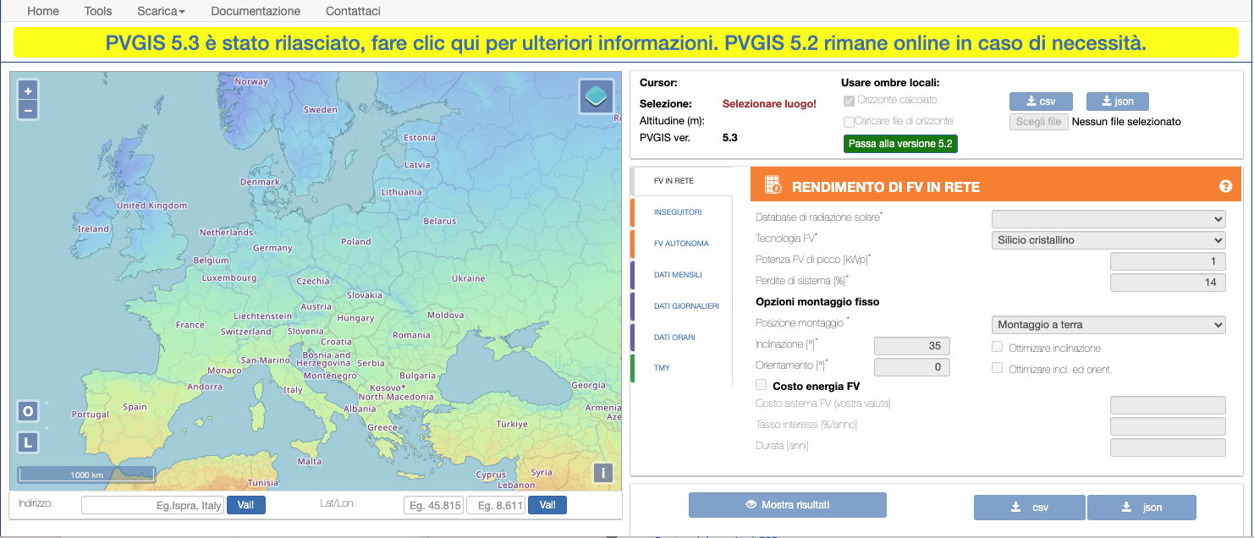
UNI 148:2023- caratteristiche tecniche
Land Equivalent Ratio : viene utilizzato per calcolare l’efficienza nell’uso del suolo per un sistema a un solo indirizzo produttivo (es. solo agricolo o solo elettrico nel caso di fotovoltaici montati a terra) rispetto a un sistema combinato così come può essere il sistema agrivoltaico.
LER= FV_{agri}/FV_{standards} + R_{a,APV} /R_{a,standard}
Il calcolo di FV_{standards} può essere effettuato tramite il tool denominato “PVGIS” del JRC (Joint Research Centre della Commissione Europea), disponibile al seguente
link: https://re.jrc.ec.europa.eu/pvg_tools/it/

Slide 30
UNI 148:2023- caratteristiche tecniche
Considera i seguenti aspetti:
INTEGRAZIONE DELLE ATTIVITÀ AGRICOLE CON LA GESTIONE DEGLI IMPIANTI AGRIVOLTAICI
INTEGRAZIONE DEI SISTEMI AGRIVOLTAICI CON IL PAESAGGIO
RICADUTE SUL TERRITORIO E SULLA COMUNITÀ
TIPOLOGIE DI SOGGETTO RESPONSABILE DEI SISTEMI AGRIVOLTAICI
MONITORAGGIO DEI SISTEMI AGRIVOLTAICI
Inoltre fa un confronto tra le diverse linee guida riportando i diversi esempi
Notes:
.

Slide 31
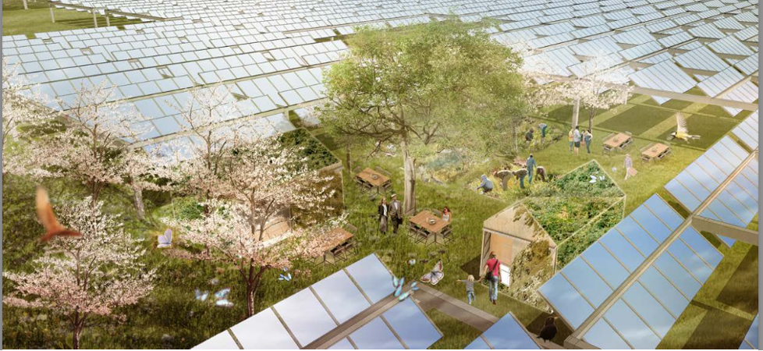
Esempi fotovoltaico integrato con attività culturali

Slide 32
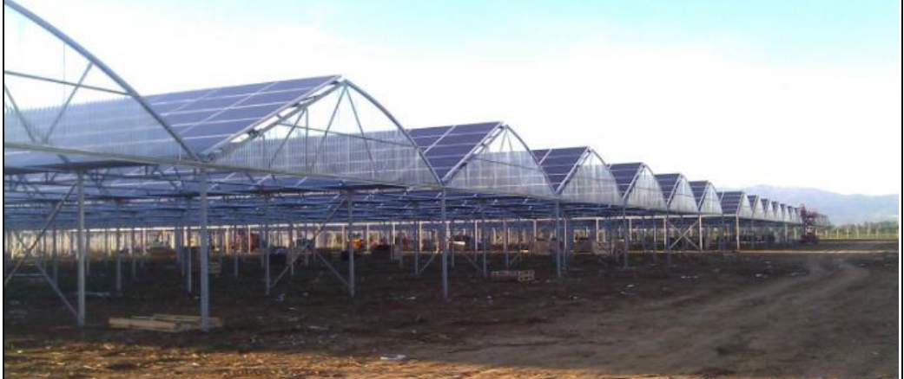
Esempi Serre fotovoltaiche

Slide 33
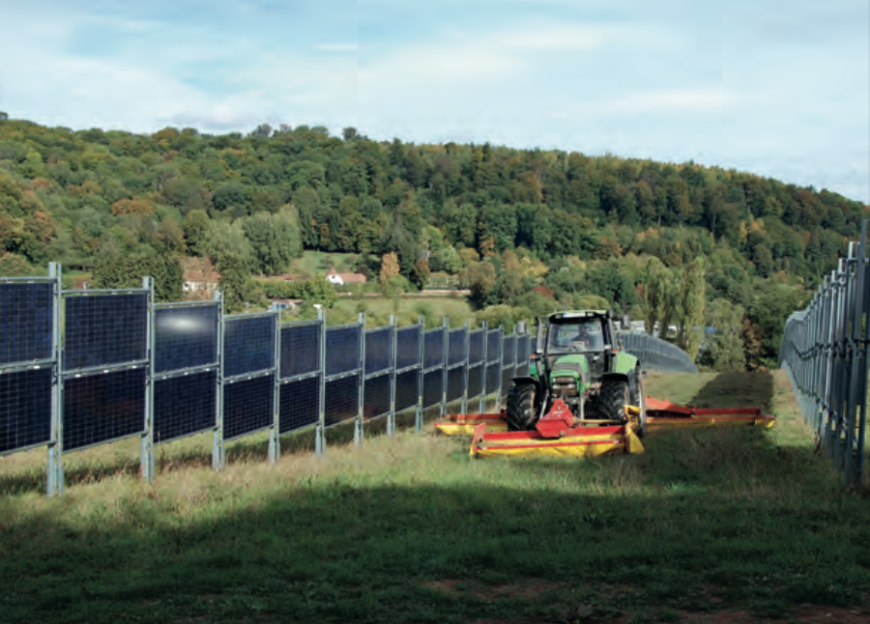
Esempi impianti verticali

Slide 34
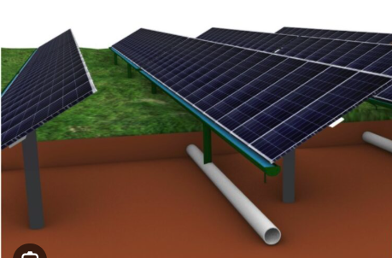
Esempi raccolta acqua piovana

Slide 35
Esempi ifotosimulazioni

Slide 36
Grazie per l’attenzione

